Slide 1


Matplotlib·Seaborn
데이터 시각화
막대·산점도·히스토그램
Day 04
한양대학교 ERICA | 최지원
Notes:
안녕하세요. Matplotlib·Seaborn 데이터 시각화 네 번째 시간입니다. 지난 시간에는 fig, ax로 선 그래프를 그렸죠. 이번 시간에는 같은 방식으로 그래프 모양을 세 가지 더 늘려 보겠습니다.

Slide 2

이번 시간 흐름
한양대학교 ERICA
도입
본론
정리
Matplotlib·Seaborn · 최지원
Day 04
01
막대 그래프
bar, barh, 정렬
학습 목표
02
산점도
scatter, 점 크기와 투명도
범주 비교를
막대로 그리기
두 수치의 관계를
산점도로 읽기
값의 분포를
히스토그램으로 보기
03
히스토그램과 구간
hist, bins, 이상치
04
실습과 정리
세 그래프를 직접 그리기
© 한양대학교 ERICA · Matplotlib·Seaborn 데이터 시각화
2
Notes:
지난 시간 끝에 남은 불편이 있었죠. 선 그래프는 시간에 따른 흐름만 보여 줍니다. 범주끼리 비교하거나, 두 값의 관계를 보거나, 값이 어디에 몰렸는지 보기는 어렵습니다. 그래서 이번 시간에는 비교를 위한 막대, 관계를 위한 산점도, 분포를 위한 히스토그램을 차례로 봅니다. 좋은 소식이 하나 있습니다. fig, ax로 칸을 만드는 건 지난 시간과 똑같습니다. 그리는 함수만 바뀝니다.

Slide 3
막대 그래프
한양대학교 ERICA
도입
본론
정리
Matplotlib·Seaborn · 최지원
Day 04
01
PART 01
범주끼리 크기를 비교할 때는 막대를 쓴다
© 한양대학교 ERICA · Matplotlib·Seaborn 데이터 시각화
3
Notes:
메뉴 중에 무엇이 가장 많이 팔렸을까요? 이런 질문에는 막대가 어울립니다.

Slide 4
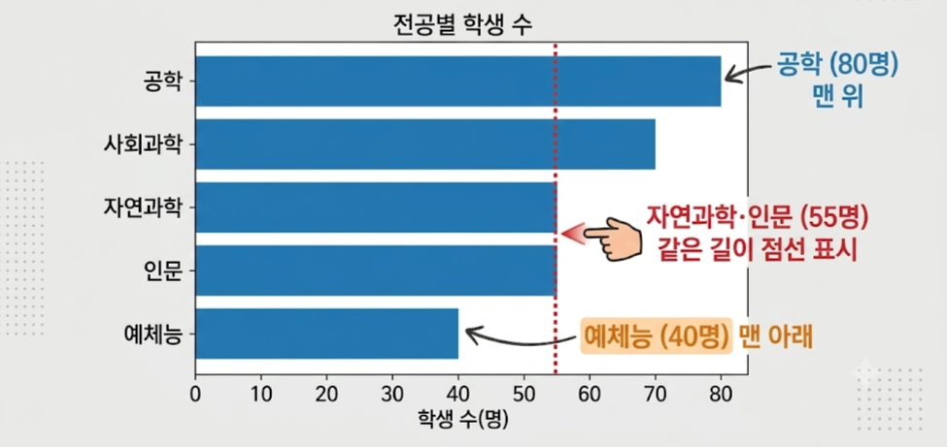
길이로 비교하는 막대
한양대학교 ERICA
도입
본론
정리
Matplotlib·Seaborn · 최지원
Day 04
막대 그래프
범주마다 막대 하나
ax.bar: 세로 막대
ax.barh: 가로 막대
막대는 0에서 시작하는 길이로 읽음
© 한양대학교 ERICA · Matplotlib·Seaborn 데이터 시각화
4
Notes:
막대 그래프는 범주마다 막대를 하나씩 놓고 길이로 크기를 비교하는 그래프입니다. 세로로 세우면 ax.bar, 가로로 눕히면 ax.barh입니다. 그림은 전공별 학생 수를 가로 막대로 그린 겁니다. 공학이 80명으로 가장 길고, 자연과학과 인문은 55명으로 길이가 같죠.
막대 그래프의 y축은 아무 데서나 시작해도 될까요? 안 됩니다. 막대는 길이로 비교하기 때문에 0에서 시작해야 맞습니다. 길이가 4배면 값도 4배로 읽히니까요. 다행히 ax.bar와 ax.barh는 저절로 0부터 그려 줍니다. 그래서 막대 길이를 그대로 믿고 비교하면 됩니다.

Slide 5
메뉴별 총판매량
한양대학교 ERICA
도입
본론
정리
Matplotlib·Seaborn · 최지원
Day 04
코드 읽기
menu_total = cafe[['americano', 'latte',
'ade', 'tea']].sum()
fig, ax = plt.subplots()
ax.bar(menu_total.index, menu_total.values)
ax.set_title('메뉴별 총판매량')
ax.set_ylabel('판매량(잔)')
plt.show()
sum(): 열마다 값을 모두 더함
index: 범주, x에 넣음
values: 값, 막대 높이
3차시 선 그래프와 넣는 법이 같음
© 한양대학교 ERICA · Matplotlib·Seaborn 데이터 시각화
5
Notes:
먼저 표를 만듭니다. 메뉴 네 개 열을 고르고 sum을 부르면 열마다 값을 모두 더해 메뉴별 합계가 나옵니다. 2차시에 표를 만들던 방식 그대로죠.
그다음은 지난 시간과 똑같습니다. 표의 index를 x, values를 y로 넣습니다. 선 그래프에서 ax.plot을 썼던 자리에 ax.bar가 들어갔을 뿐입니다. 그려 보면 아메리카노가 가장 높고 차가 가장 낮습니다. 아메리카노가 40,866잔, 차가 9,770잔으로 약 4배 차이입니다. 라떼와 에이드는 높이가 비슷합니다. 이렇게 숫자 네 개가 한눈에 비교됩니다. 2차시에 만든 전공별 평균 공부 시간 표도 같은 방법으로 막대가 됩니다. 표만 만들어 두면 그림으로 옮기는 코드는 달라지지 않습니다.

Slide 6
가로 막대와 정렬
한양대학교 ERICA
도입
본론
정리
Matplotlib·Seaborn · 최지원
Day 04
정렬해서 그리기
major_count = (
students['major'].value_counts()
)
major_count_sorted = (
major_count.sort_values()
)
fig, ax = plt.subplots()
ax.barh(major_count_sorted.index,
major_count_sorted.values)
ax.set_xlabel('학생 수(명)')
plt.show()
barh는 첫 값을 맨 아래에 그림
작은 값부터 정렬해서 넘김
값이 x축이니 단위는 set_xlabel
큰 막대가 맨 위로 올라감
© 한양대학교 ERICA · Matplotlib·Seaborn 데이터 시각화
6
Notes:
가로 막대에는 함정이 하나 있습니다. barh는 첫 값을 맨 위에 그릴 것 같죠? 실제로는 맨 아래에 그립니다. 그래서 많은 순으로 나온 value_counts 결과를 그대로 그리면 가장 긴 공학 막대가 맨 아래로 갑니다.
큰 막대를 위로 올리려면 어떻게 할까요? sort_values로 작은 값부터 정렬해서 넘기면 됩니다. 그러면 공학이 맨 위, 예체능이 맨 아래로 옵니다.
단위도 조심해야 합니다. 가로 막대는 값이 x축에 있습니다. 그래서 학생 수(명)은 set_ylabel이 아니라 set_xlabel에 넣습니다. 참고로 자연과학과 인문은 둘 다 55명이라 위아래가 바뀔 수 있으니 순위로 읽지는 않습니다.

Slide 7
산점도
한양대학교 ERICA
도입
본론
정리
Matplotlib·Seaborn · 최지원
Day 04
02
PART 02
두 수치의 관계는 점을 찍어 본다
© 한양대학교 ERICA · Matplotlib·Seaborn 데이터 시각화
7
Notes:
막대는 범주 하나에 값 하나를 보여 줍니다. 값이 두 개면 어떨까요?

Slide 8
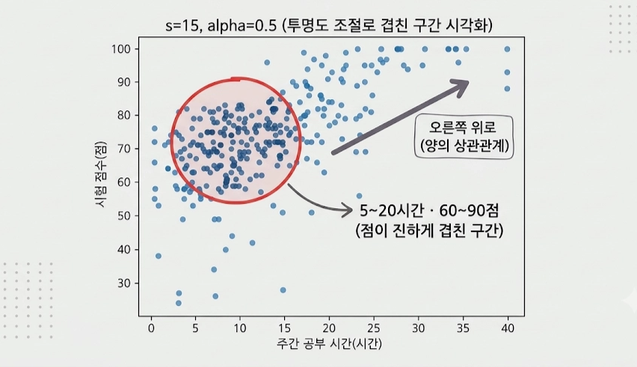
점으로 보는 관계
한양대학교 ERICA
도입
본론
정리
Matplotlib·Seaborn · 최지원
Day 04
산점도
두 수치 열을 x·y로
한 행이 점 하나
점 무리의 기울기로 읽음
© 한양대학교 ERICA · Matplotlib·Seaborn 데이터 시각화
8
Notes:
공부를 많이 하면 시험 점수도 높을까요? 이런 질문은 막대로 답하기 어렵습니다. 한 학생이 가진 두 수치, 공부 시간과 점수를 점 하나로 찍어 보면 됩니다. 이게 산점도입니다. 학생 300명이면 점이 300개입니다.
그림을 보시면 점이 왼쪽 아래에서 오른쪽 위로 비스듬히 퍼져 있죠. 공부 시간이 많을수록 점수도 높은 경향이 있다는 뜻입니다. 빨간 동그라미 부분은 5에서 20시간, 60에서 90점 근처인데 점이 겹쳐서 진하게 보입니다. 학생이 많이 몰린 곳입니다. 오른쪽 끝의 점들은 주 35시간 이상 공부한 학생 4명인데 점수도 88점에서 100점 사이입니다. 점 하나가 학생 한 명이라고 생각하면 읽기가 쉽습니다.

Slide 9



점 모양 읽는 법
한양대학교 ERICA
도입
본론
정리
Matplotlib·Seaborn · 최지원
Day 04
기울어짐
평평함
두 갈래
두 값이 함께 커지는 경향
공부 시간-점수, 기온-에이드
관계가 약함
기온-손님 수
다른 무엇이 섞여 있음
학기 평일과 주말·방학
© 한양대학교 ERICA · Matplotlib·Seaborn 데이터 시각화
9
Notes:
산점도는 점 하나하나가 아니라 무리의 모양을 읽습니다. 크게 세 가지입니다. 오른쪽 위로 기울어 있으면 한 값이 클수록 다른 값도 큰 경향이 있는 겁니다. 평평하게 퍼져 있으면 관계가 약한 겁니다. 카페 데이터에서 기온과 손님 수가 그렇습니다. 기온이 바뀌어도 손님 수는 크게 오르내리지 않습니다.
세 번째가 재미있습니다. 점 무리가 두 갈래로 나뉘면 다른 무언가가 섞여 있다는 신호입니다. 기온과 에이드 판매량을 그리면 학기 평일과 주말·방학이 두 갈래로 갈라집니다. 무리를 색으로 나눠 그리는 방법은 8차시에 합니다.

Slide 10
산점도 코드
한양대학교 ERICA
도입
본론
정리
Matplotlib·Seaborn · 최지원
Day 04
코드 읽기
fig, ax = plt.subplots()
ax.scatter(students['study_hours'],
students['exam_score'],
s=15, alpha=0.5)
ax.set_title('공부 시간과 시험 점수')
ax.set_xlabel('주간 공부 시간(시간)')
ax.set_ylabel('시험 점수(점)')
plt.show()
scatter: 점만 찍고 잇지 않음
s: 점 크기, 기본 36
alpha: 투명도 0~1
흩어져도 기울어진 방향이 있으면 관계
© 한양대학교 ERICA · Matplotlib·Seaborn 데이터 시각화
10
Notes:
ax.scatter에 두 열을 넣습니다. plot과 넣는 법은 같은데 선으로 잇지 않고 점만 찍습니다. 만약 여기서 plot을 쓰면 어떻게 될까요? 점이 차례로 이어져 엉킨 실뭉치처럼 나옵니다. 두 열은 같은 표에서 가져와야 합니다. 한 행이 점 하나니까요.
점이 빽빽하면 어디에 데이터가 많은지 알 수 없습니다. 그래서 s로 점을 작게 하고 alpha로 투명하게 합니다. 0.5면 점이 겹친 곳이 진하게 보입니다.
점이 한 줄에 붙어야 관계가 있는 걸까요? 아닙니다. 흩어져 있어도 기울어진 방향이 있으면 관계가 있는 겁니다. 그림에서 보신 공부 시간과 점수가 바로 그런 모양입니다.

Slide 11
히스토그램과 구간
한양대학교 ERICA
도입
본론
정리
Matplotlib·Seaborn · 최지원
Day 04
03
PART 03
값이 어디에 몰려 있는지는 구간으로 나눠 세어 본다
© 한양대학교 ERICA · Matplotlib·Seaborn 데이터 시각화
11
Notes:
이번에는 두 값이 아니라 한 열만 봅니다. 값이 어디에 몰려 있을까요?

Slide 12
막대와 히스토그램
한양대학교 ERICA
도입
본론
정리
Matplotlib·Seaborn · 최지원
Day 04
막대 그래프
히스토그램
넣는 것: 미리 센 표
x축: 범주
막대 사이: 틈이 있음
순서: 정렬로 바꿀 수 있음
넣는 것: 값 열 그대로
x축: 이어진 수치 구간
막대 사이: 붙어 있음
순서: 수치 순서로 고정
© 한양대학교 ERICA · Matplotlib·Seaborn 데이터 시각화
12
Notes:
히스토그램은 막대처럼 생겼지만 다른 그래프입니다. 막대 그래프는 전공처럼 범주마다 미리 세어 둔 표를 넣습니다. 히스토그램은 값 열을 그대로 넣으면 구간을 나눠 알아서 셉니다.
x축도 다릅니다. 막대는 공학, 인문 같은 범주이고, 히스토그램은 이어진 수치 구간입니다. 그래서 막대는 사이에 틈이 있고 히스토그램은 붙어 있습니다. 구간이 끊기지 않고 이어지니까요. 막대 순서도 그렇습니다. 범주는 정렬해서 바꿀 수 있지만 구간은 수치 순서로 고정입니다. 분포는 값들이 퍼져 있는 모양, 그러니까 어디에 몰리고 어디까지 퍼졌는지를 말합니다. 그래도 fig, ax를 만드는 건 같습니다. 함수만 ax.hist로 바뀌고 넣는 것이 열 하나로 줄어듭니다.

Slide 13
히스토그램 코드
한양대학교 ERICA
도입
본론
정리
Matplotlib·Seaborn · 최지원
Day 04
코드 읽기
sleep = students['sleep_hours'].dropna()
fig, ax = plt.subplots()
ax.hist(sleep, bins=20)
ax.set_title('수면 시간 분포 (bins=20)')
ax.set_xlabel('하루 수면 시간(시간)')
ax.set_ylabel('학생 수(명)')
plt.show()
구간(bin): 같은 너비로 자른 한 칸
막대 높이: 칸에 든 개수
dropna(): 빈 값을 뺀 새 Series
len()으로 몇 명을 그리는지 확인
© 한양대학교 ERICA · Matplotlib·Seaborn 데이터 시각화
13
Notes:
구간은 값 범위를 같은 너비로 자른 한 칸입니다. 칸마다 값이 몇 개 들었는지 세서 막대 높이로 그립니다. 그래서 x축은 수치 구간, y축은 개수입니다.
첫 줄의 dropna가 보이시죠? 2차시에 수면 시간에 빈 값이 있다는 걸 찾았습니다. 빈 값이 있으면 hist가 오류를 낼까요? 이 버전은 말없이 건너뜁니다. 오류가 안 나니 더 조심해야 합니다. 몇 명이 빠졌는지 모르고 지나가게 되니까요. 그래서 dropna로 미리 빼고 len으로 몇 명을 그리는지 확인합니다. 실습에서는 285명이 나옵니다. bins를 적지 않으면 기본은 10입니다. 실습에서 bins를 바꿔 가며 직접 비교해 보겠습니다.

Slide 14

bins와 이상치
한양대학교 ERICA
도입
본론
정리
Matplotlib·Seaborn · 최지원
Day 04
bins 5: 큰 모양만 보임
bins 10(기본): 가운데가 높은 종 모양
bins 20: 종 모양을 조금 더 자세히
bins 50: 빈 구간이 생겨 들쭉날쭉
핵심
이상치 하나가 x축을 늘려
나머지를 누름
© 한양대학교 ERICA · Matplotlib·Seaborn 데이터 시각화
14
Notes:
같은 데이터인데 bins에 따라 모양이 달라 보입니다. 5로는 큰 모양만 보이고, 10이나 20에서는 가운데가 높은 종 모양이 보입니다. 50으로 나누면 들쭉날쭉해지고 빈틈이 생깁니다. 데이터가 이상한 걸까요? 아닙니다. 수면 시간은 0.1시간 단위로 기록되어 있는데, bins 50이면 한 칸이 약 0.086시간이라 값이 들어갈 수 없는 칸이 생깁니다. 정답이 정해진 값은 없고, 몇 가지로 바꿔 보면서 모양이 안정적으로 보이는 값을 고르면 됩니다.
이상치도 여기서 보입니다. SNS 사용 시간을 그리면 900분 근처에 막대 하나가 홀로 떨어져 있고, 이 값 때문에 x축이 늘어나 나머지가 왼쪽에 눌립니다. 그러면 필터로 잠시 빼고 다시 봅니다. 원래 데이터에서 지울지는 원인을 확인한 뒤에 정합니다. 그럼 이제 직접 해 보겠습니다.

Slide 15
실습 안내
한양대학교 ERICA
도입
본론
정리
Matplotlib·Seaborn · 최지원
Day 04
1
2
3
실습 1
실습 2
실습 3
메뉴·전공 막대를
그리고 정렬하기
산점도로
두 값의 관계 읽기
수면·SNS 히스토그램으로
분포와 이상치 보기
© 한양대학교 ERICA · Matplotlib·Seaborn 데이터 시각화
15
Notes:
실습은 세 개입니다. 처음에 읽은 students와 cafe를 세 실습에서 그대로 쓰니까 순서대로 진행합니다. 실습 1에서는 메뉴별 합계와 전공별 학생 수를 막대로 그리고 정렬합니다. 2차시에 만든 전공별 평균 공부 시간 표도 막대로 옮겨 봅니다. 실습 2에서는 공부 시간과 점수, 기온과 에이드 산점도를 그립니다. 실습 3에서는 bins를 바꿔 가며 수면 시간을 그리고, SNS 사용 시간에서 이상치를 찾습니다. 커널이 .venv인지 확인하고, 맨 위 설정 셀과 데이터 읽기 셀부터 실행해 주세요.

Slide 16
실습: 세 그래프 그리기
한양대학교 ERICA
도입
본론
정리
Matplotlib·Seaborn · 최지원
Day 04
04
PART 04
같은 fig, ax에 함수만 바꿔 막대, 산점도, 히스토그램을 차례로 그린다
실습 환경에서 진행하겠습니다.
© 한양대학교 ERICA · Matplotlib·Seaborn 데이터 시각화
16
Notes:
그럼 실습 환경으로 넘어가서 실습 1부터 차례로 진행하겠습니다.
[화면 전환: 실습 1]

Slide 17
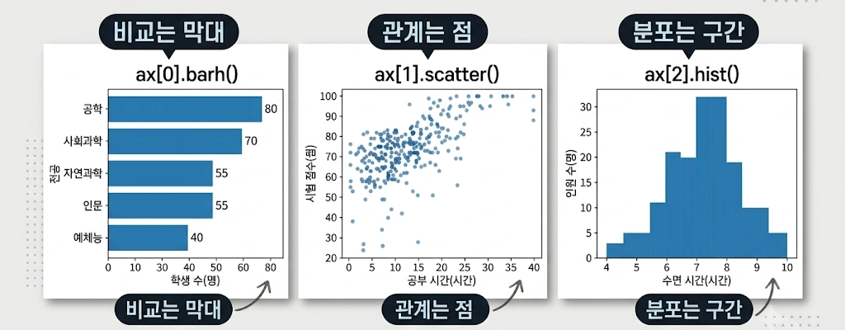
비교·관계·분포
한양대학교 ERICA
도입
본론
정리
Matplotlib·Seaborn · 최지원
Day 04
그래프 고르기
비교: 막대
관계: 점
분포: 구간
무엇을 보여 줄지가 종류를 정함
© 한양대학교 ERICA · Matplotlib·Seaborn 데이터 시각화
17
Notes:
[화면 전환: 슬라이드로 복귀]
실습 수고하셨습니다. 세 그래프를 그려 보니 코드는 거의 같았죠. fig, ax를 만들고 함수만 바꿨습니다. 어려운 건 코드가 아니라 어떤 그래프를 고를지입니다.
무엇을 보여 줄지가 그래프 종류를 정합니다. 범주끼리 비교하고 싶으면 막대, 두 값의 관계를 보고 싶으면 점, 값이 어디에 몰렸는지 보고 싶으면 구간입니다. 1차시에 그래프는 질문에 답하는 그림이라고 말씀드렸죠. 질문이 정해지면 모양이 정해진다는 말이 이제 구체적으로 보이실 겁니다. 어떤 그래프를 고를지 막히면 내가 지금 비교하려는 건지, 관계를 보려는 건지, 분포를 보려는 건지부터 물어보세요.

Slide 18


이번 시간 정리
한양대학교 ERICA
도입
본론
정리
Matplotlib·Seaborn · 최지원
Day 04
비교는 막대, 0에서 시작하는 길이로 읽음
NEXT
5차시: 꾸미기
관계는 점, 무리가 기운 방향으로 읽음
남은 불편: 모두 같은 파란색
강조색, 평균선·주석,
여러 칸, 그림 저장
분포는 구간, bins를 바꿔 보고 고름
© 한양대학교 ERICA · Matplotlib·Seaborn 데이터 시각화
18
Notes:
정리하겠습니다. 비교는 막대, 관계는 점, 분포는 구간입니다. 이번 시간에 메뉴와 전공 막대, 공부 시간과 점수 산점도, 수면과 SNS 히스토그램까지 그려 봤습니다.
그런데 불편한 점이 남았죠? 모든 막대와 점이 같은 파란색이라 강조할 곳이 안 보이고, 그래프가 한 장씩 따로 나옵니다. 다음 시간에는 강조색, 평균선과 주석, 여러 칸 배치, 그림 저장을 해 보겠습니다.

Slide 19
감사합니다
Q&A · 질문은 자유롭게 해 주세요
Notes:
수고하셨습니다. 다음 시간에 뵙겠습니다. 감사합니다.

